Slide 1
2 logické úlohy s trpaslíky

Slide 2
Úloha 1
Na území žijí dva kmeny trpaslíků.
Ti s červenou čepičkou vždy lžou.
Ti s modrozelenou čepičkou vždycky mluví pravdu.
Přicházíme na rozcestí. Víme, že jedna cesta vede do močálu a druhá do vesnice. My chceme do vesnice.
Nevíme ale, která cesta je která.
Trpaslík na rozcestí to ví, patří k jednomu z kmenů.
Bohužel, nevíme, ke kterému kmenu patří, původní barva čepičky vinou slunce, deště a dalších okolností není rozpoznatelná.
Máme jedinou otázku, na kterou nám trpaslík odpoví pouze ANO nebo NE.
Dokážeme ji položit tak, abychom se dostali spolehlivě do vesnice?

Slide 3
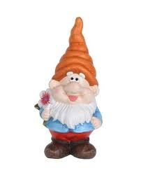

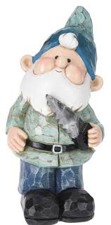
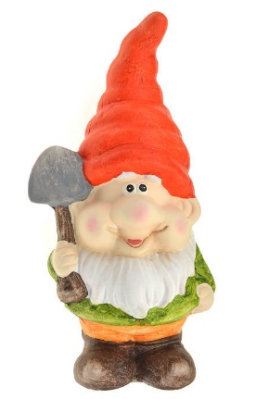
Sloučená otázka a problém dvojí negace
Máme k dispozici jedinou zavřenou otázku (odpověď bude ano nebo ne), abychom zjistili, která cesta vede do vesnice.
Dokážeme otázku položit?
močál
vesnice
pravdomluvný
lhář

Slide 4
Pomůcka něco z dvouhodnotové logiky
Zákon o vyloučení třetího (tertium non datur)
Výrok má pravdivostní hodnotu
1 (pravda)
nebo
0 (nepravda)
Zákon negace negace
Rozumíme už problému
s trpaslíky?
Chápeme problém sloučené otázky?
Negace negace
= původní výrok

Slide 5
Otázka zní:
.................................................................... ?

Slide 6
Úloha 2

Slide 7
Zadání
Zlý čaroděj zakopal trpaslíky do země.
Ukázal jim čtyři čepičky, dvě zelené a dvě červené.
Trpaslíci vězí po krk v zemi a nemohou se hýbat. Každý dostal na hlavu jednu ze čtyř čepiček.
Žádný trpaslík neví, kterou barvu čepičky má na hlavě.
Tři trpaslíci jsou v zástupu za sebou, takže třetí (zadní) vidí dva před sebou, druhý vidí jednoho a první se dívá do zdi.
Čtvrtý trpaslík je za zdí a dívá se do zdi.
Trpaslíci nesmějí mezi sebou nijak komunikovat.
Kterýkoli trpaslík může promluvit a označit barvu své čepičky. Když odpoví správně, čaroděj je osvobodí. Když odpoví špatně, zůstanou zakopáni na věky.
Mají dostatek času, ale mají také možnost jediné odpovědi.
Který z trpaslíků promluví a proč?
Pozn. Vycházejme z modelového rozložení čepiček tak, jak je na dalším snímku.

Slide 8
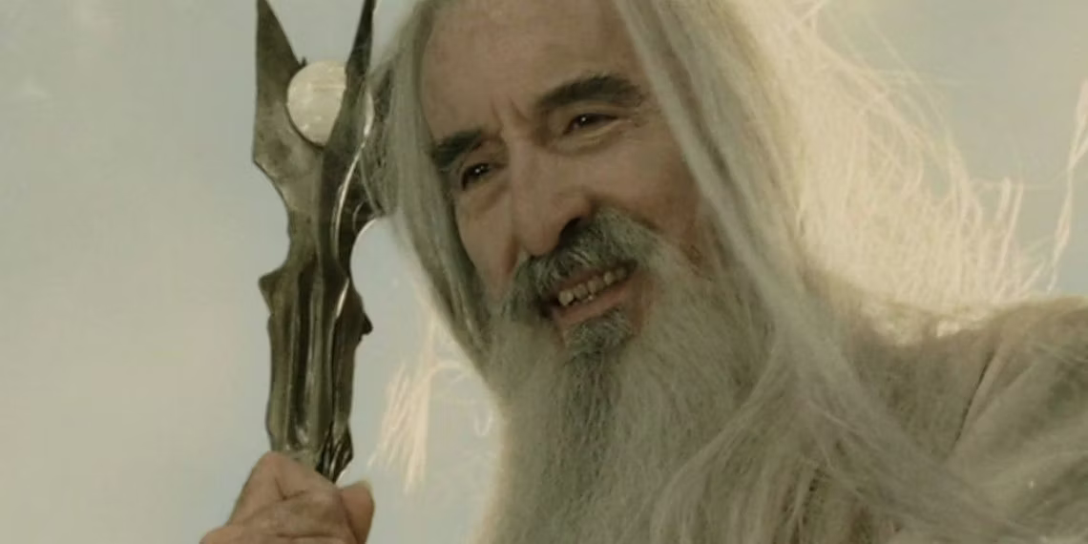
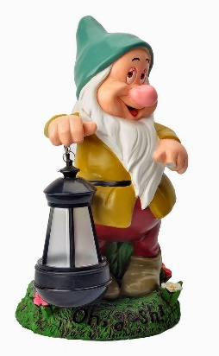
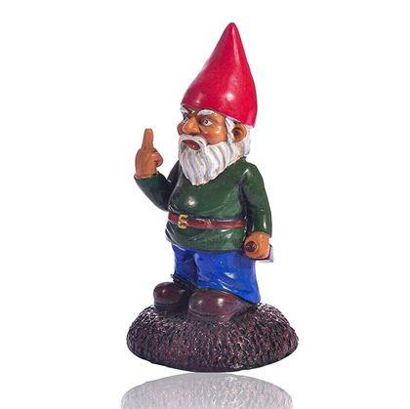
Problém nedostatku informací

Slide 9
Rekapitulace zadání
Trpaslíci jsou nepohybliví a vidí pouze před sebe.
Trpaslíci se nesmějí nijak dorozumívat.
Trpaslíci vědí, že každý má na hlavě čepičku – zelenou nebo červenou.
Trpaslíci vědí, že jsou právě dvě zelené a dvě červené čepičky.
Trpaslíci mají pouze jednu příležitost označit barvu vlastní čepičky.
Úkol:
Trpaslíci mají neomezené množství času. Úkolem je, aby jeden z nich vyslovil barvu své čepice.
Pokud ji řekne správně, čaroděj trpaslíky osvobodí. Pokud se trpaslík splete, zůstanou zakopaní navždy (minimálně do konce pohádky).
Který z trpaslíků promluví a na základě čeho barvu své čepice může určit?
Nápověda: Jedná se o problém „nedostatku informací“

Slide 10
Řešení zní:
.................................................................... ?

